Slide 1
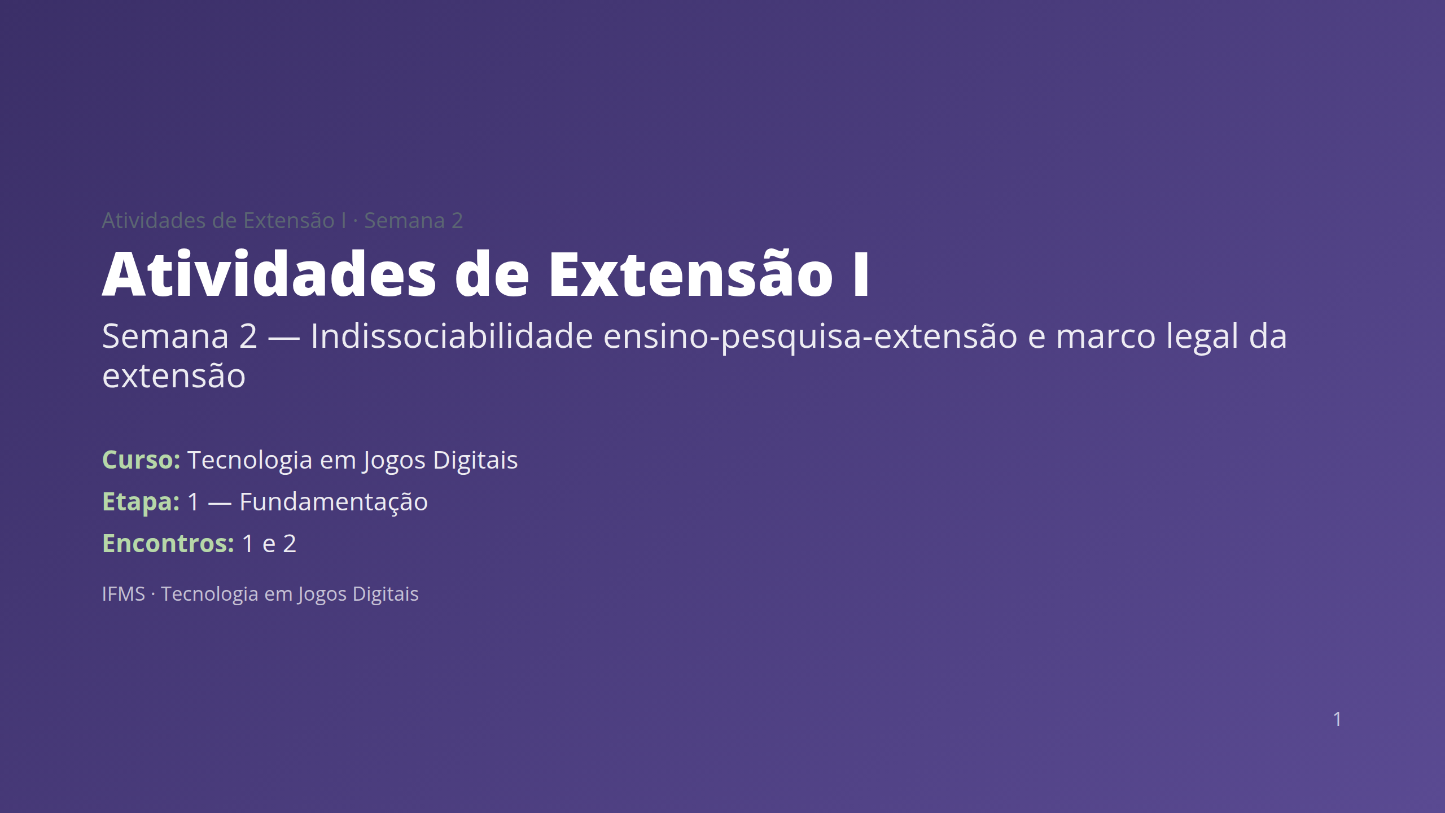

Slide 2
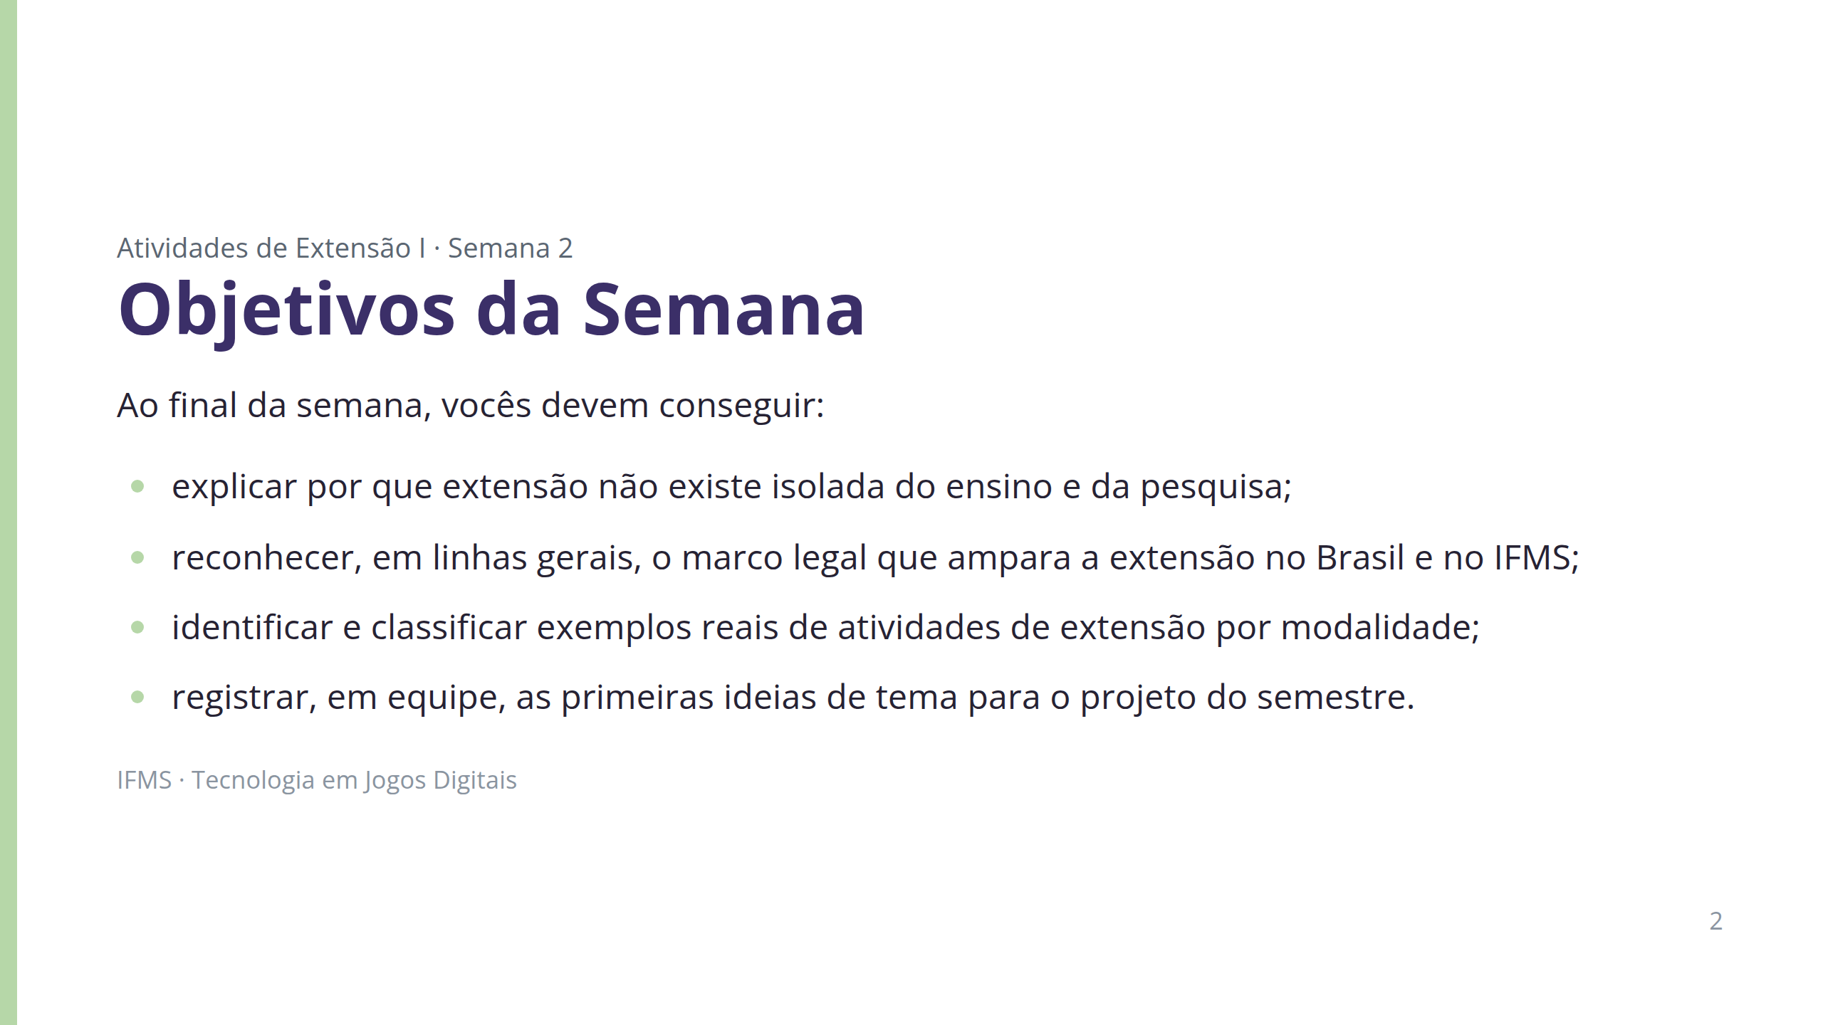

Slide 3
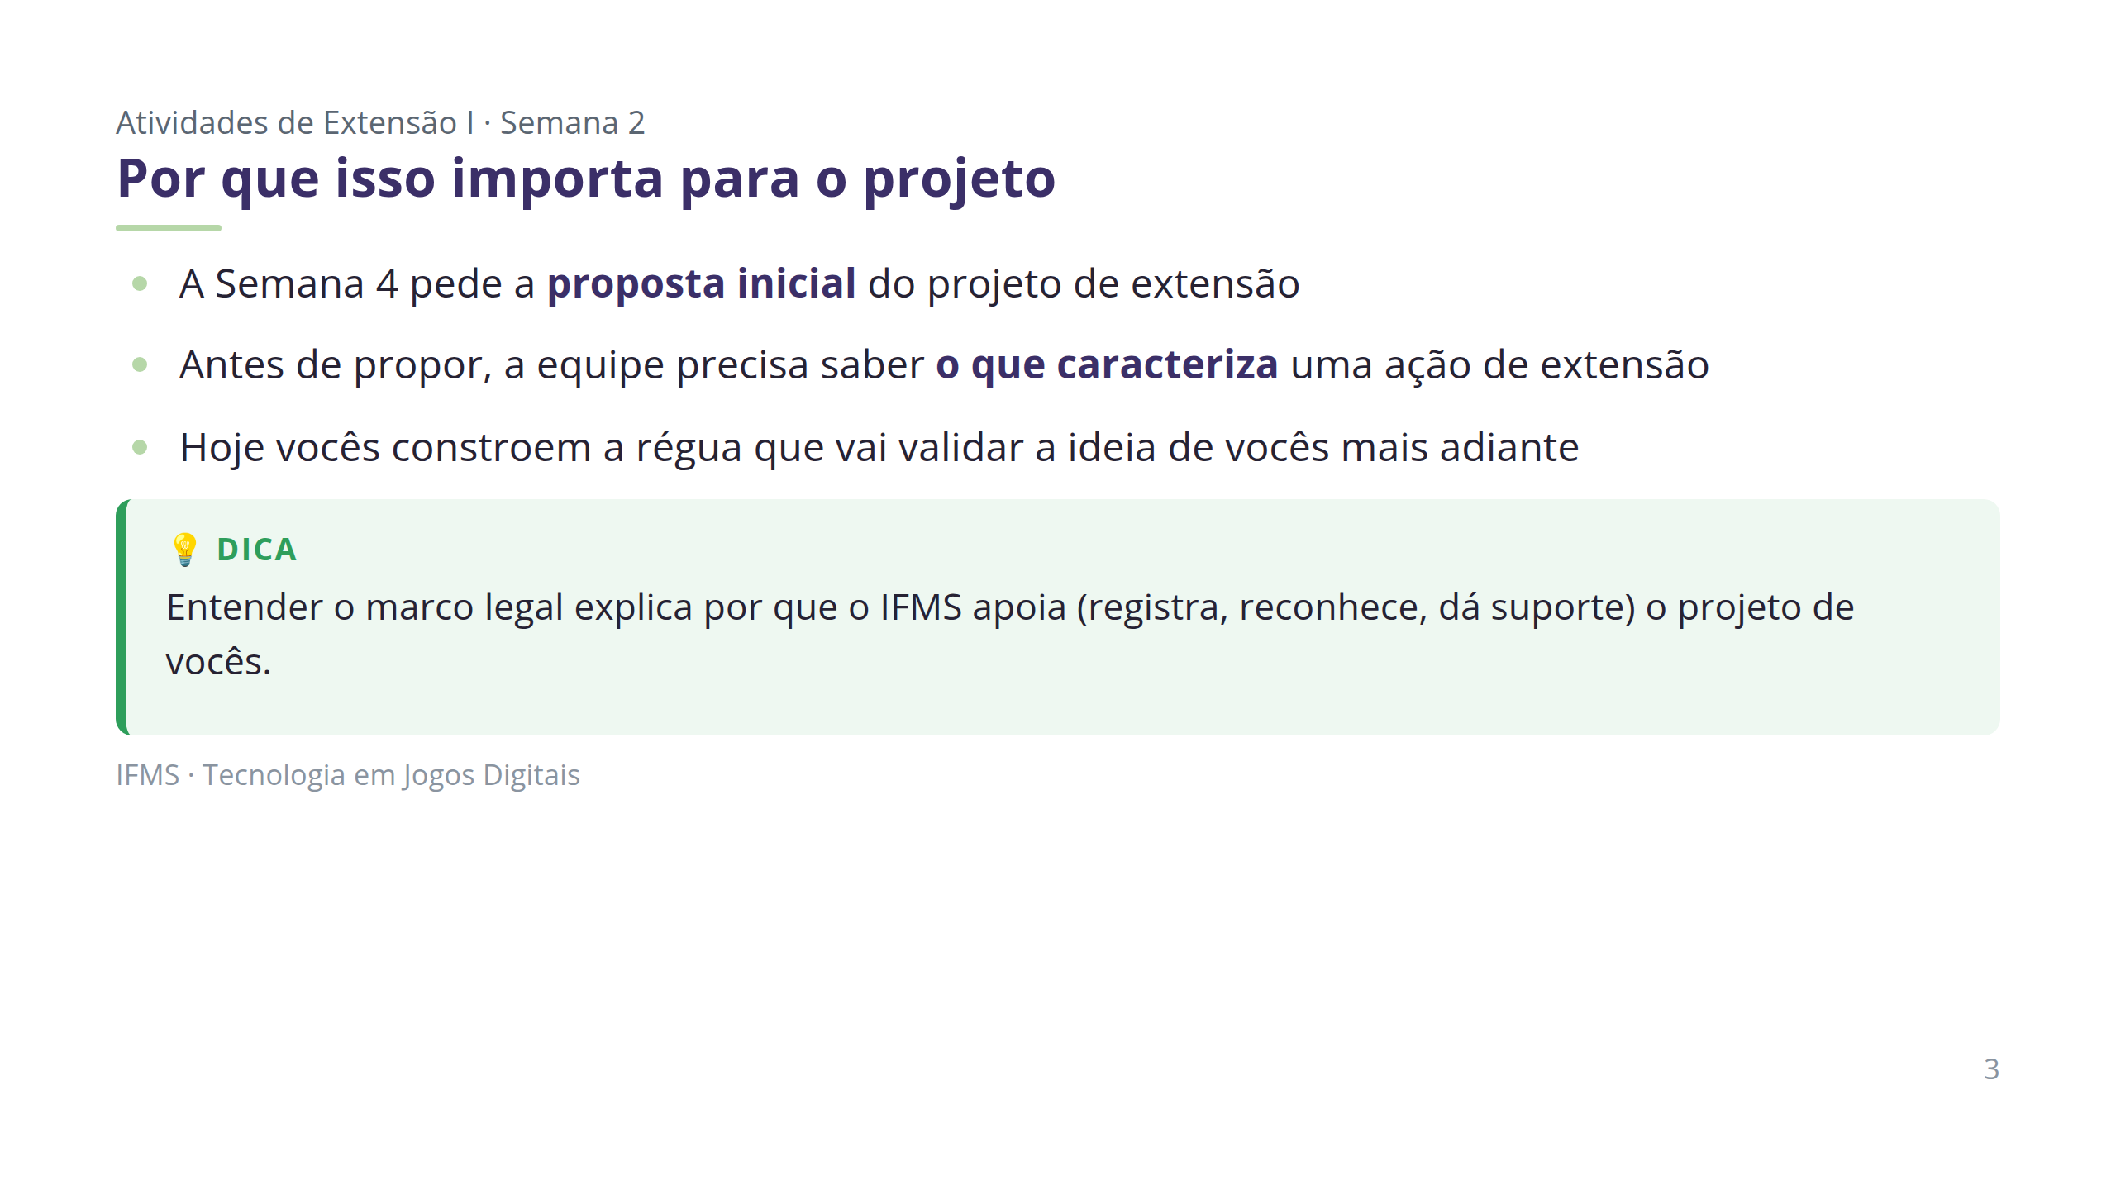

Slide 4
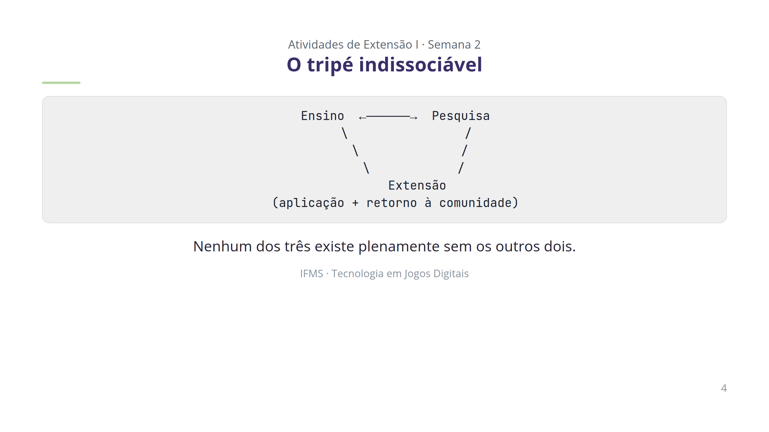

Slide 5
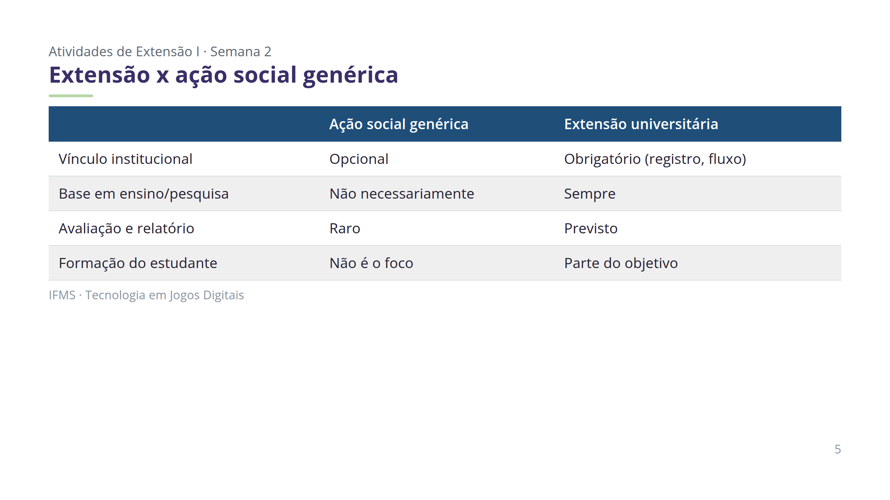

Slide 6
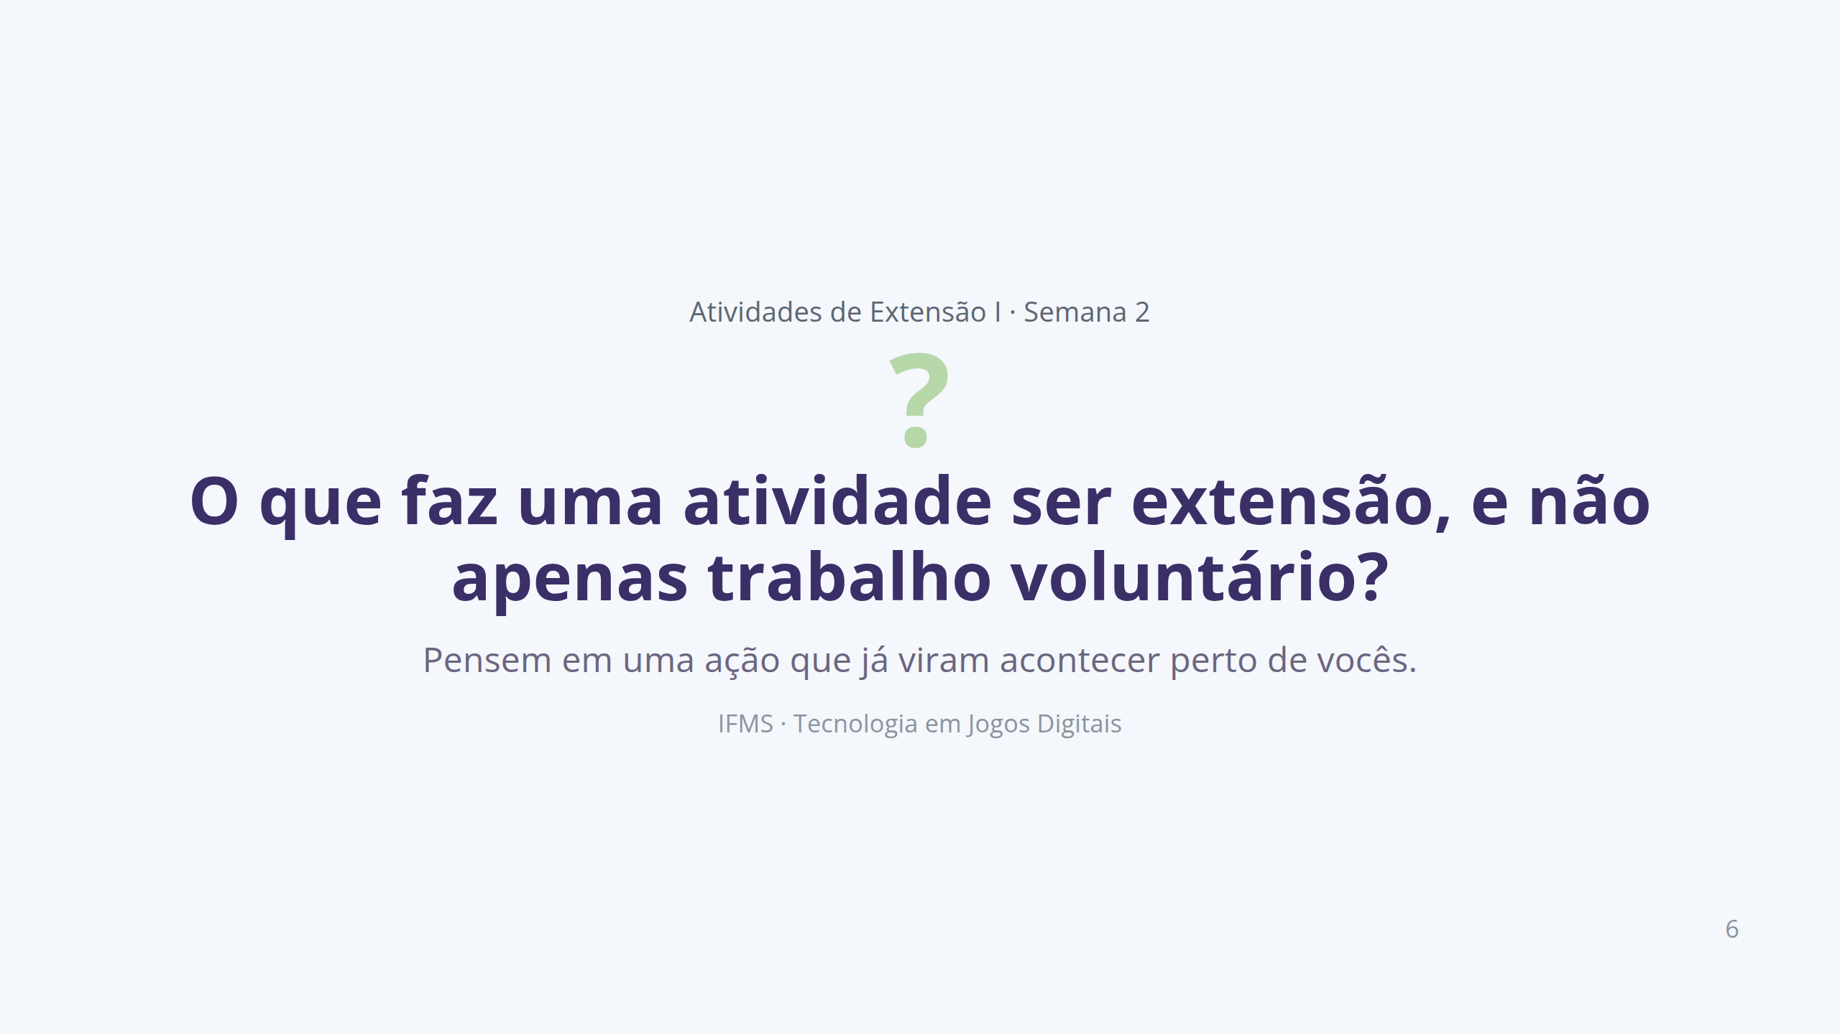

Slide 7
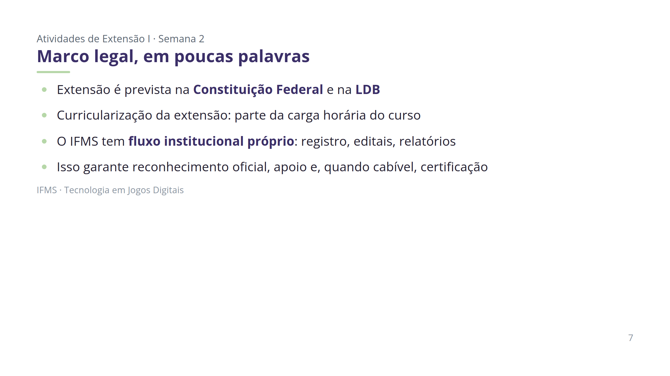

Slide 8
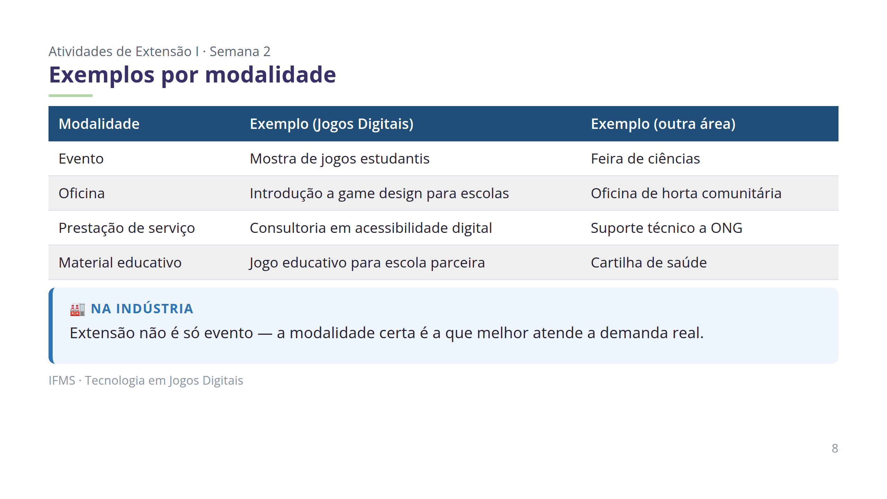

Slide 9
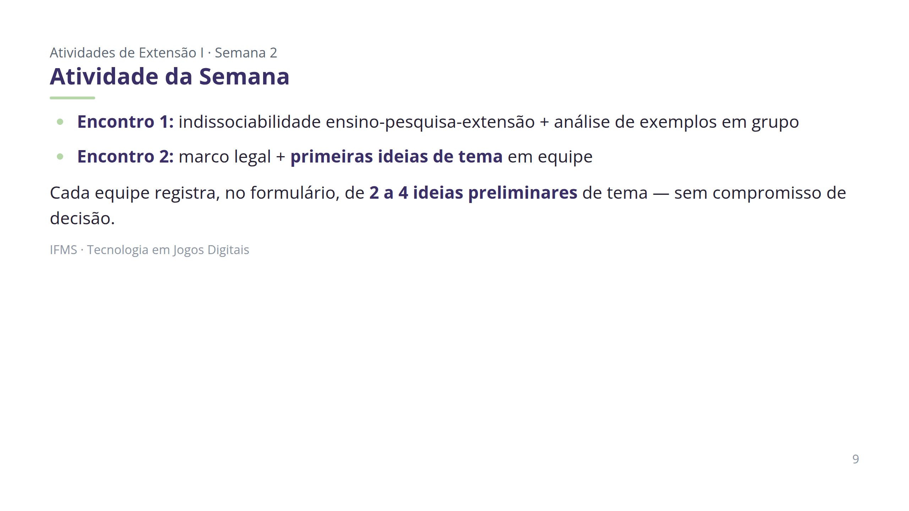

Slide 10
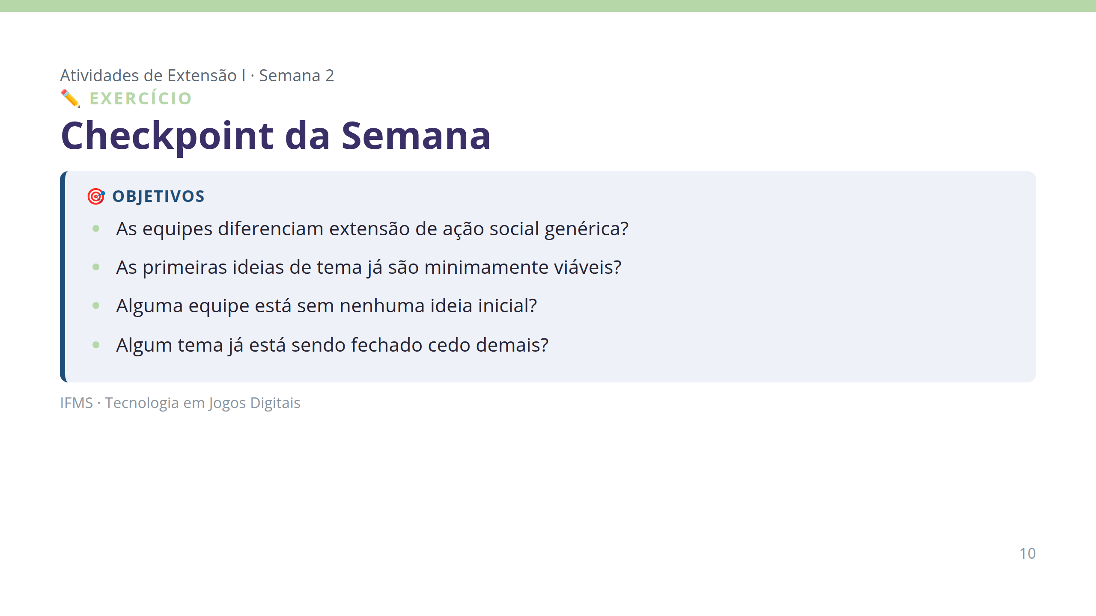

Slide 11
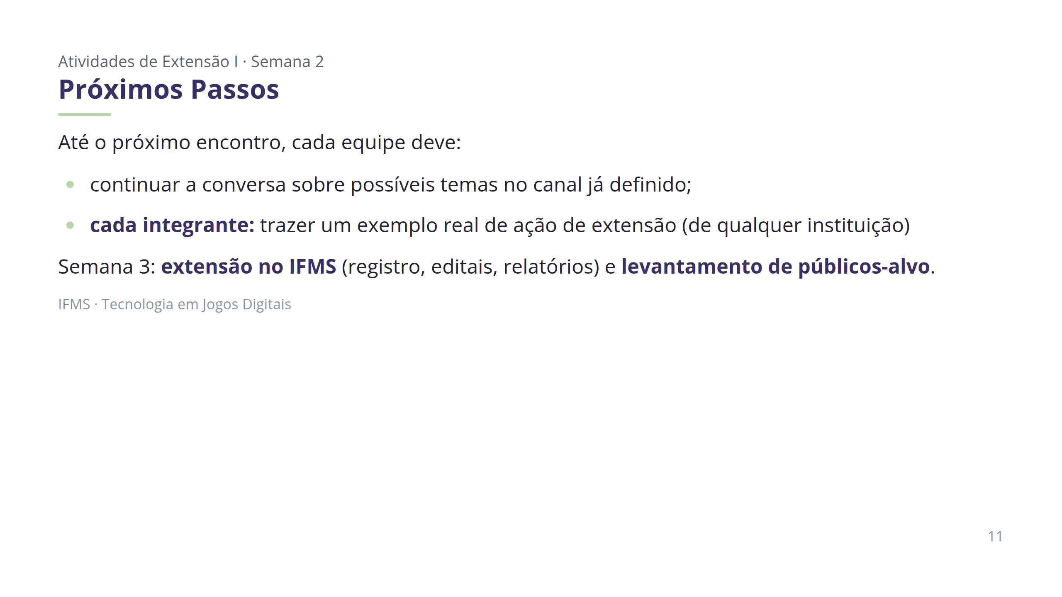

Slide 12
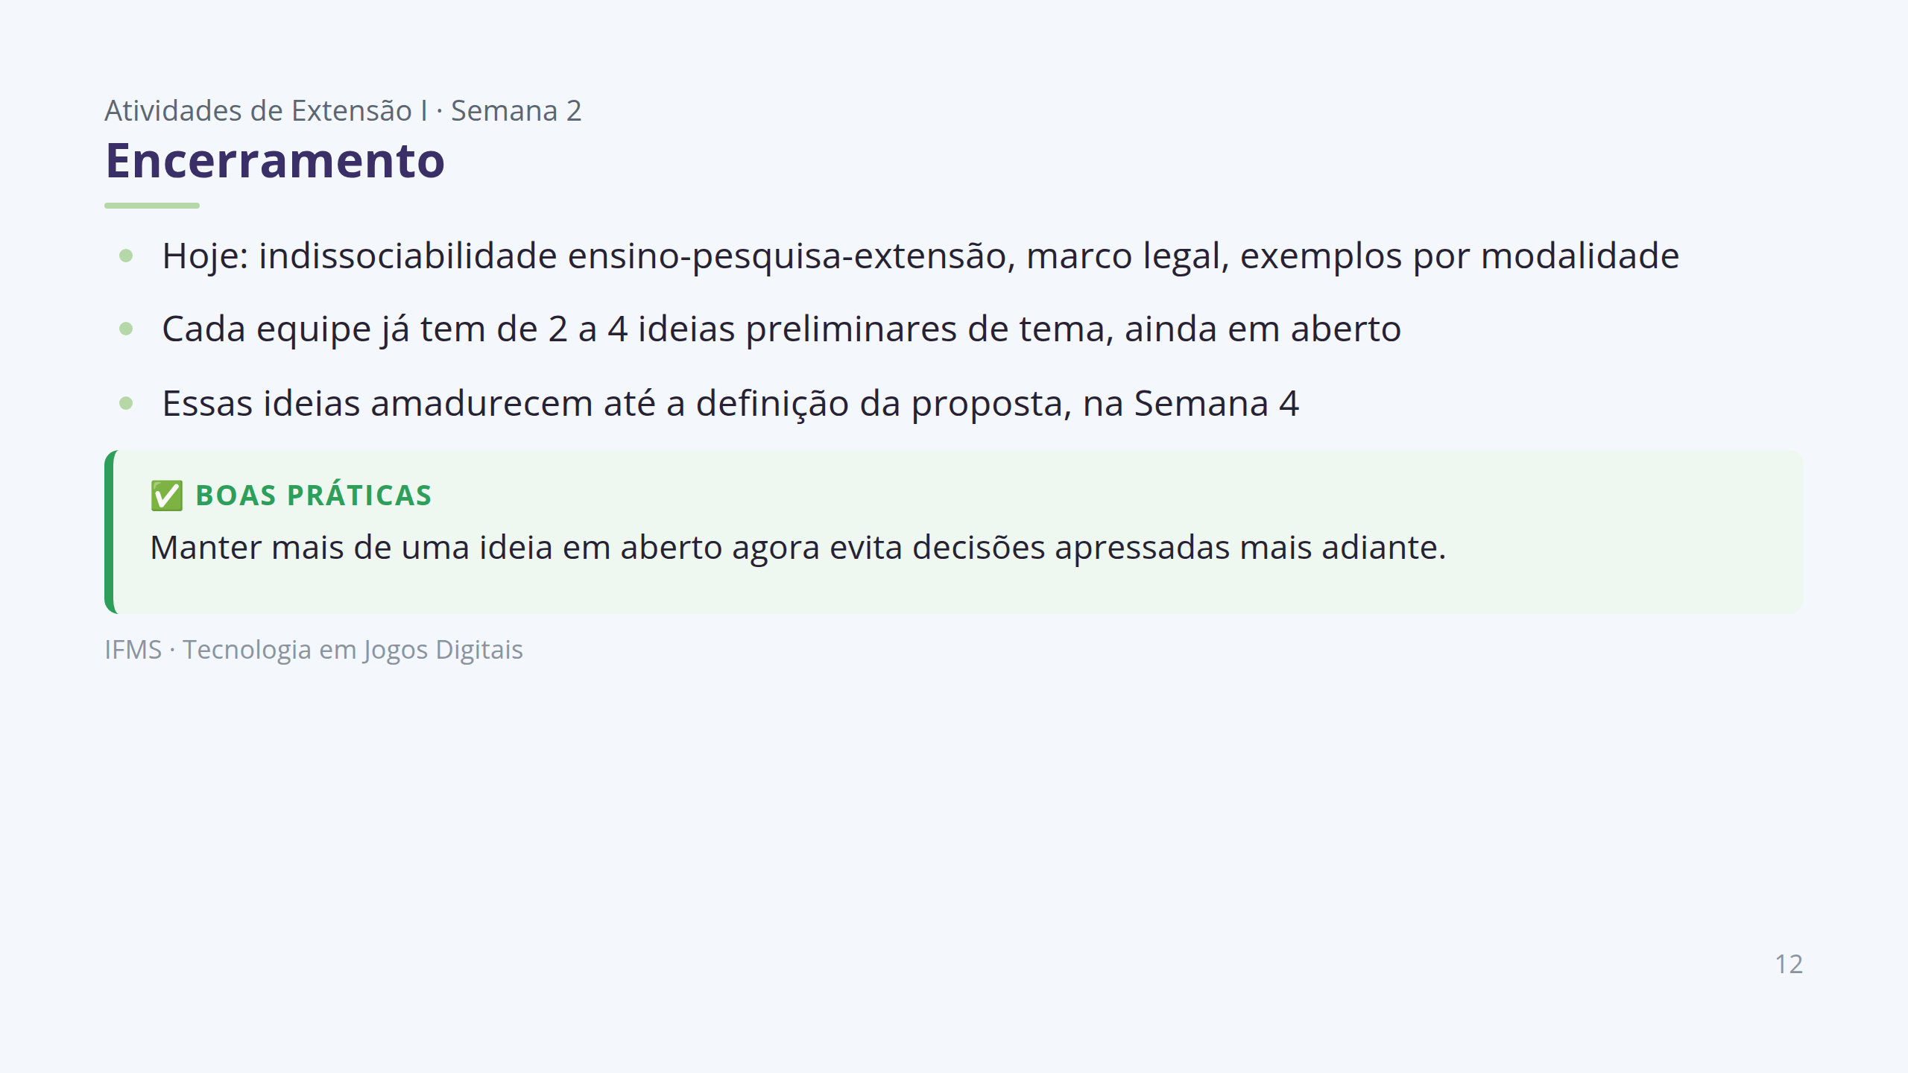
Notes:
# OBSERVAÇÕES PARA O PROFESSOR (não exibir na apresentação) Pontos de atenção: - Não transformar a mini aula de marco legal em exposição jurídica longa (máx. 20 min); o objetivo é reconhecer a institucionalidade, não memorizar dispositivos legais. - Reforçar que as ideias de tema desta semana são preliminares e não vinculantes, para reduzir ansiedade de "escolher errado". - Ficar atento a equipes tentando fechar prematuramente um único tema — estimular manter 2 a 4 opções até a Semana 4. - Usar exemplos de Jogos Digitais para aproximar o conteúdo do curso, sem transformar a aula em discussão técnica de desenvolvimento de jogos. Dificuldades comuns e como conduzir: - Confusão entre extensão e voluntariado genérico → retomar os exemplos analisados no Encontro 1, destacando indissociabilidade e vínculo institucional. - Equipe sem nenhuma ideia preliminar → sugerir categorias amplas (educação, inclusão digital, cultura, divulgação do curso), sem impor tema. - Ideias muito amplas ou inviáveis para um semestre → orientar delimitação inicial, sem exigir decisão definitiva agora. - Percepção de que marco legal é puramente burocrático → reforçar que ele explica o suporte institucional (registro, seguro, reconhecimento) que a equipe terá. Perguntas para estimular discussão: - "Por que uma ação social qualquer não é necessariamente extensão universitária?" - "Que exemplo de extensão vocês já viram e não sabiam que era extensão?" - "Como o curso de Jogos Digitais poderia responder a uma demanda real da comunidade?" Avaliação nesta semana: observação inicial e informal de Planejamento (viabilidade das ideias) e Trabalho em Equipe (participação de todos), conforme Rubrica de Avaliação — sem atribuição de nota. Fonte: Plano Semanal Semana 2, Cronograma.

